Slide 1
半导体物理
第7-13章

Slide 2
金属和半导体的接触
第七章

Slide 3
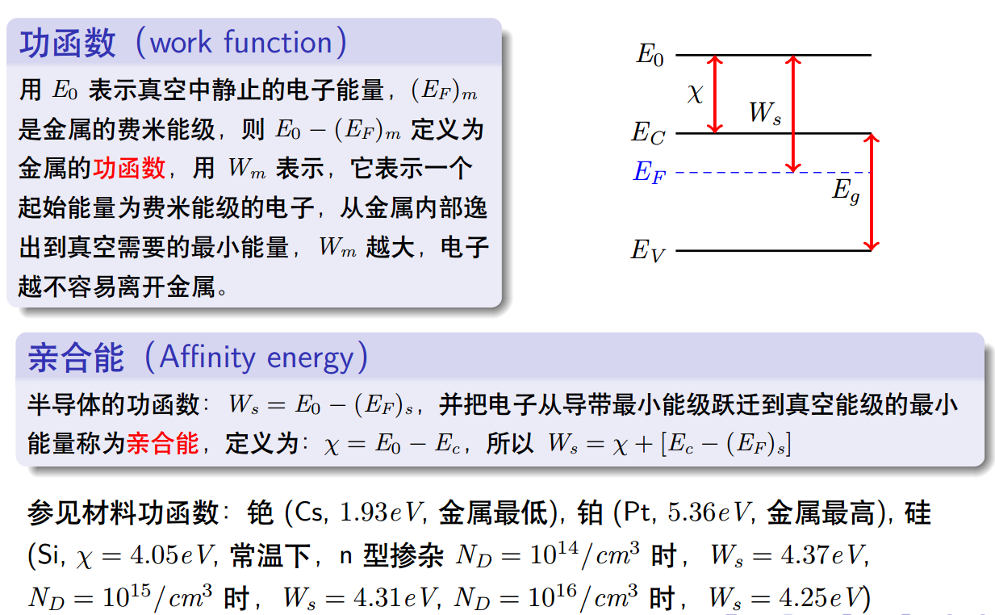
7-1 金属半导体接触及其能级图

Slide 4
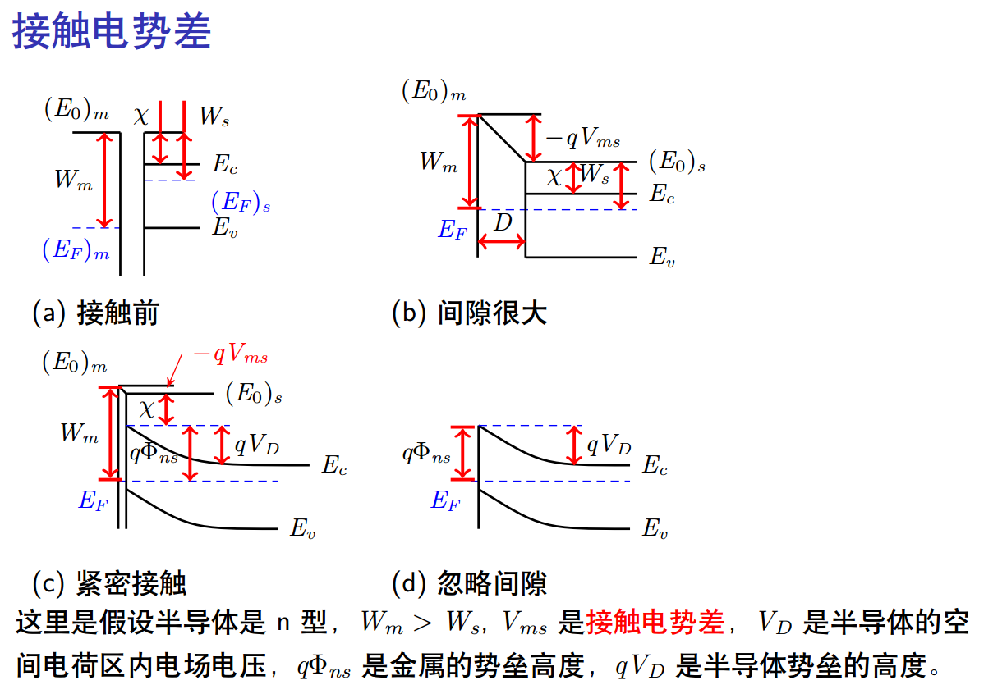

Slide 5
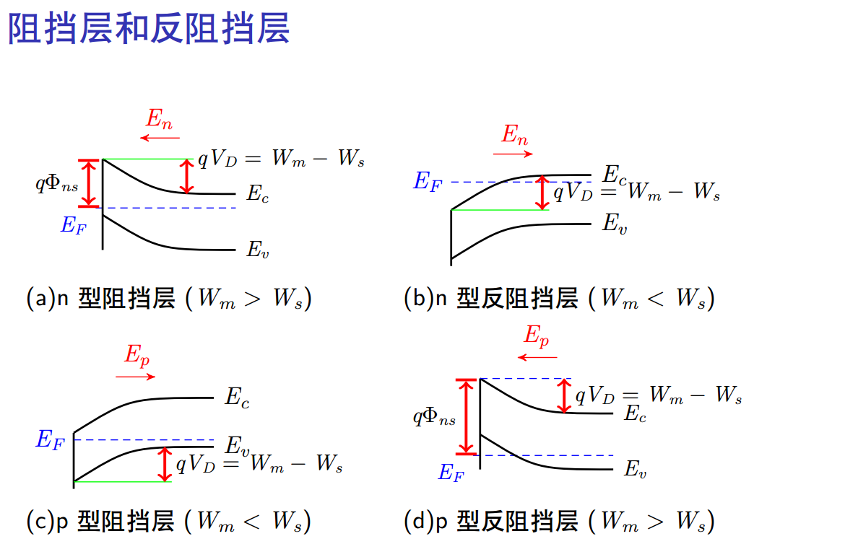

Slide 6
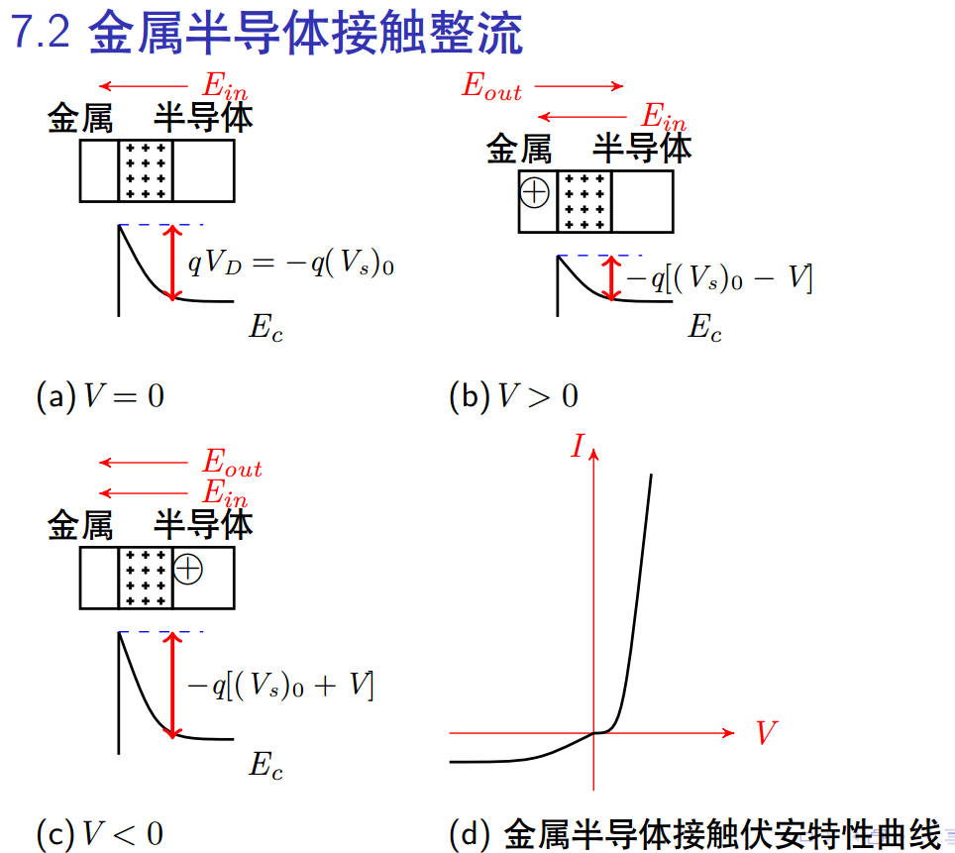

Slide 7
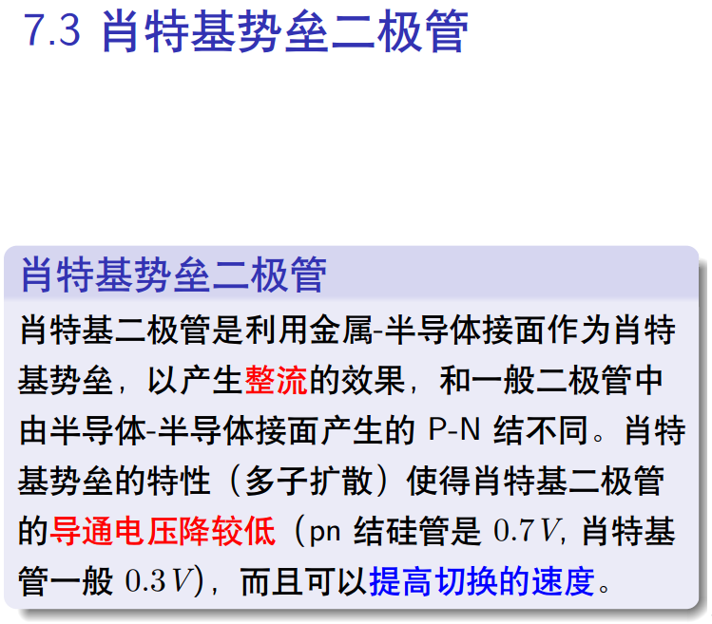
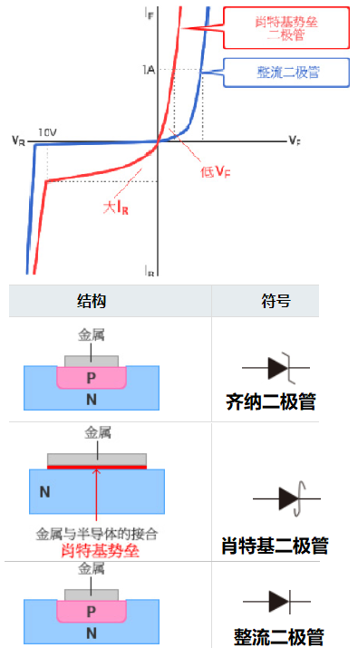

Slide 8
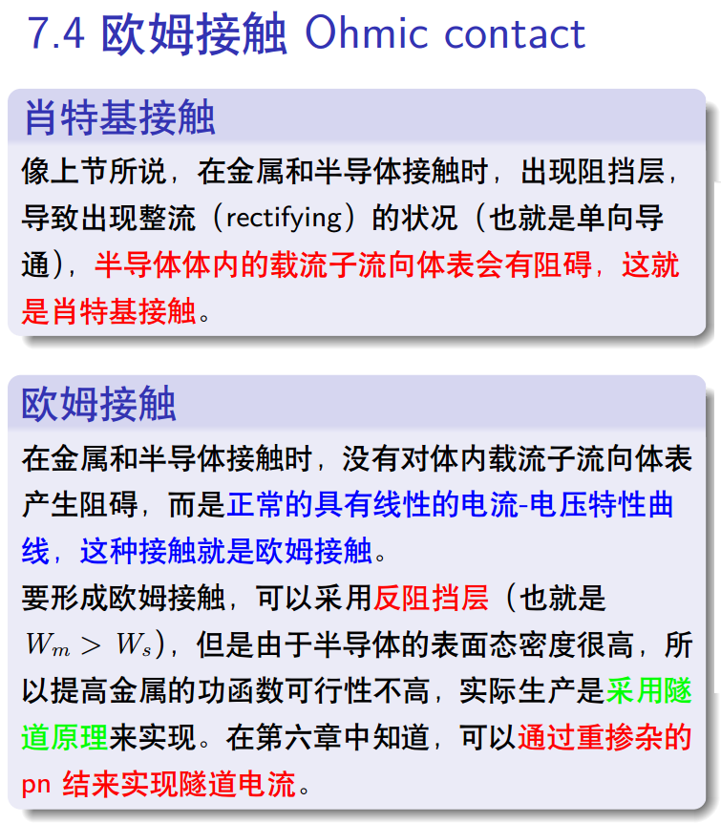
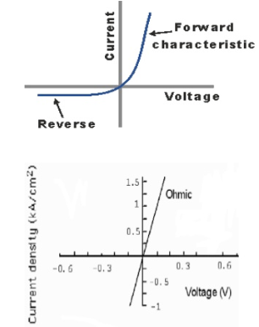

Slide 9
半导体表面与MIS结构
第八章

Slide 10
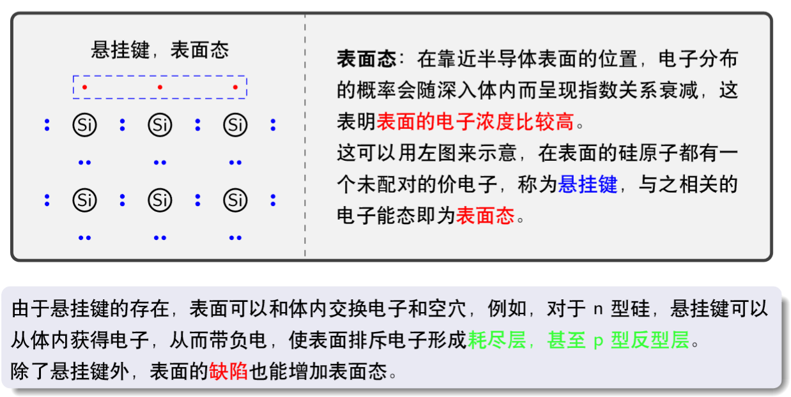
8-1 表面态

Slide 11
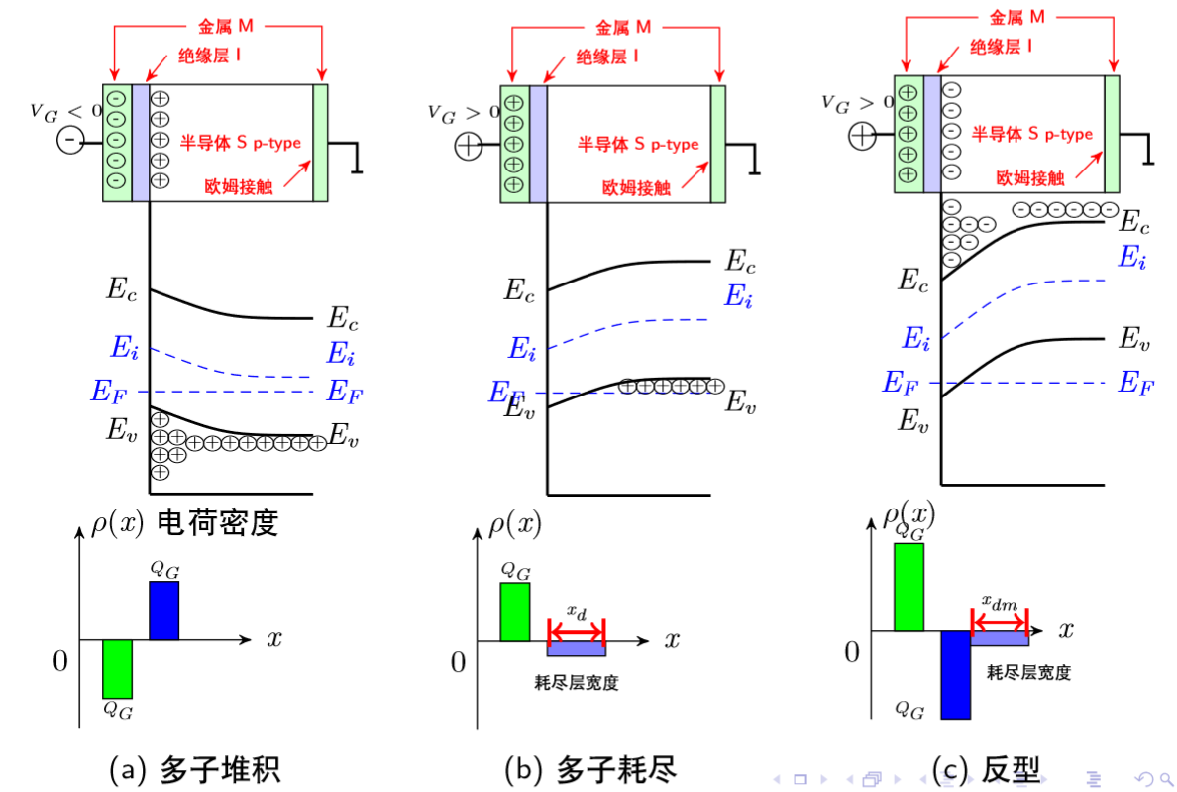
8-2 表面电场效应和MIS结构

Slide 12
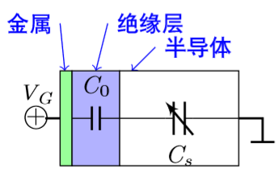
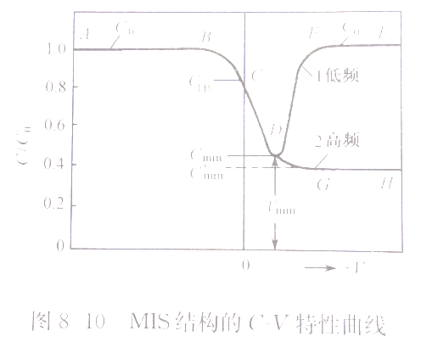
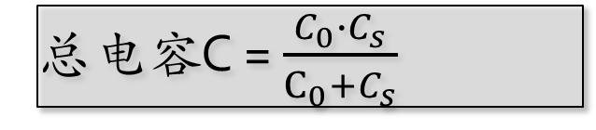
8-3 MIS结构的C-V特性
MIS结构的等效电路如右图所示。
如图，绝缘层可以看作固定电容，因为其厚度固定，能够积聚的电荷容量也固定。
而半导体（这里以p型半导体为例）当形成耗尽层（当V_{G}>0时，在半导体与绝缘层界面处会积聚电子，当与p型半导体的多子空穴中和即可形成耗尽层），耗尽层的长度（也就是积累的电荷数，即电容量）是可变的，即相当于可变电容。
总$电容$C = $\frac{C_{0}∙C_{s}}{C_{0}+C_{s}}$

Slide 13
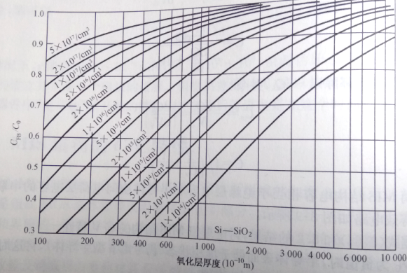

Slide 14
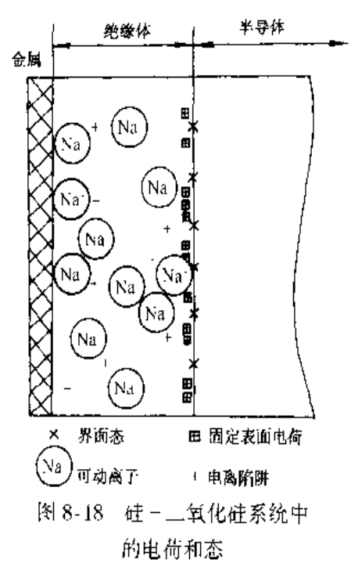
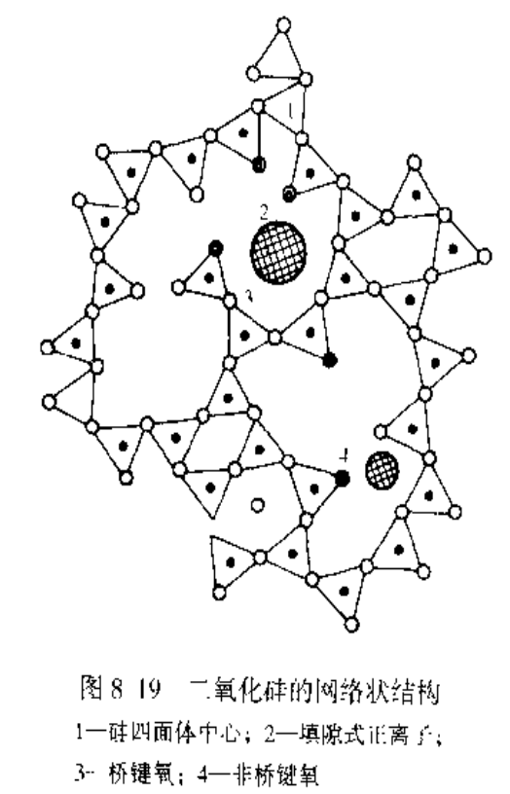
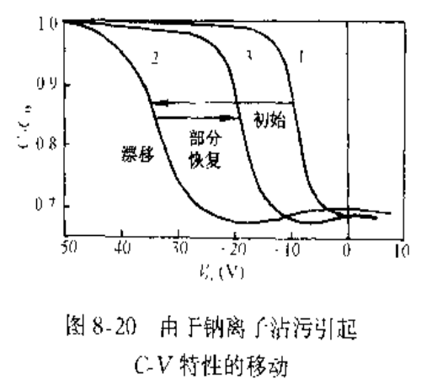
8-4 硅-二氧化硅的性质
硅-二氧化硅的系统中，存在四种类型的电荷或能量状态：
二氧化硅层中的可动离子沾污
以Na⁺、K⁺等为主

Slide 15
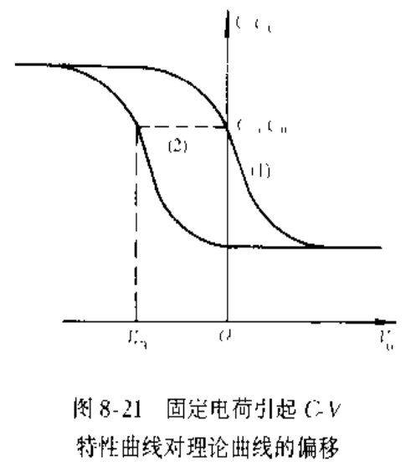
二氧化硅层中的固定表面电荷
主要是由于二氧化硅与硅之间的过剩硅离子，其会失去外层价电子而带正电荷。

Slide 16
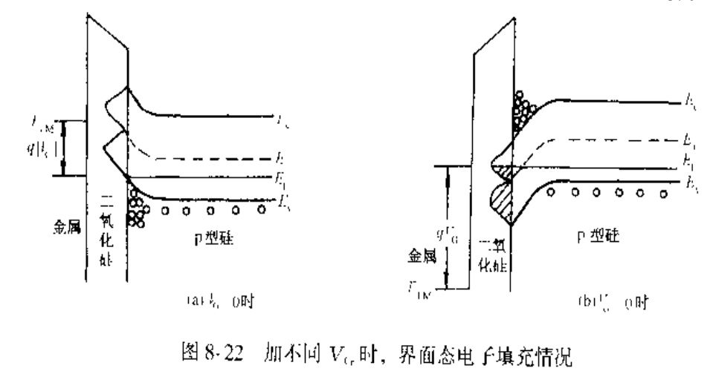
硅-二氧化硅界面处的快界面态
和外表面态（称为慢态）相区别。
二氧化硅中的陷阱电荷
由于辐照等原因，可以由二氧化硅中的陷阱捕获空穴，形成空间电荷（无法移动）。

Slide 17
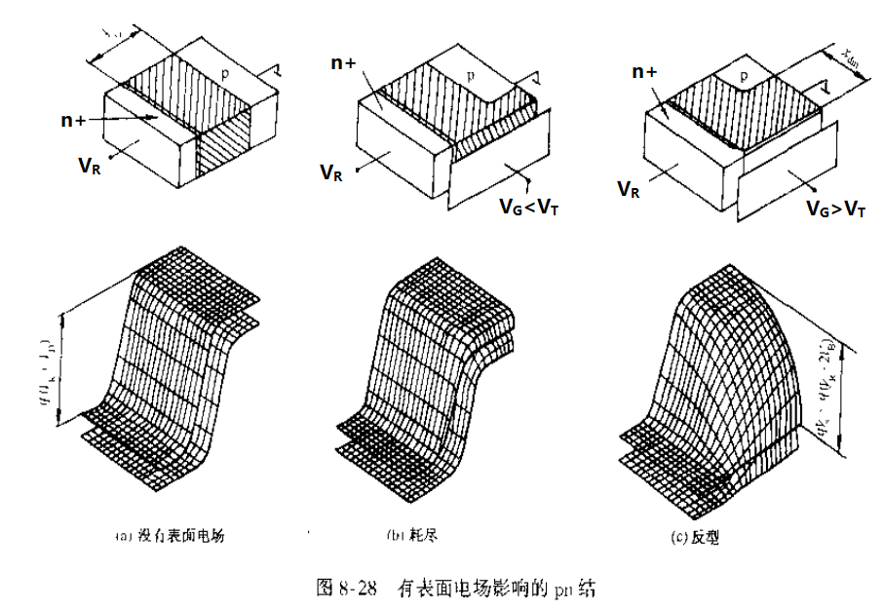
8-5 表面电场对pn结特性的影响

Slide 18
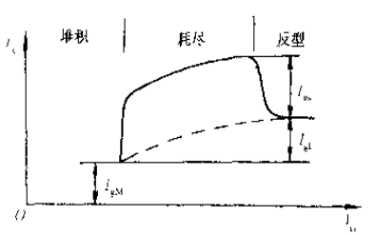
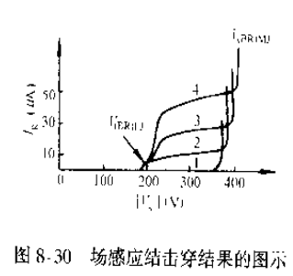
表面效应对反向电流的影响
表面效应对击穿电压的影响
冶金结击穿电压
场感应结击穿电压
表面钝化
在二氧化硅膜上淀积对钠离子有阻挡作用的钝化膜，比如：磷硅玻璃，氧化铝和氮化硅膜等
在热氧化时（生成二氧化硅）通入氯化氢或三氯乙烯等，降低可动离子沾污
退火(将样件缓慢加热到一定温度，保持足够时间，然后以适宜速度冷却。)以降低固定电荷或界面态。

Slide 19
半导体异质结构
第9章

Slide 20
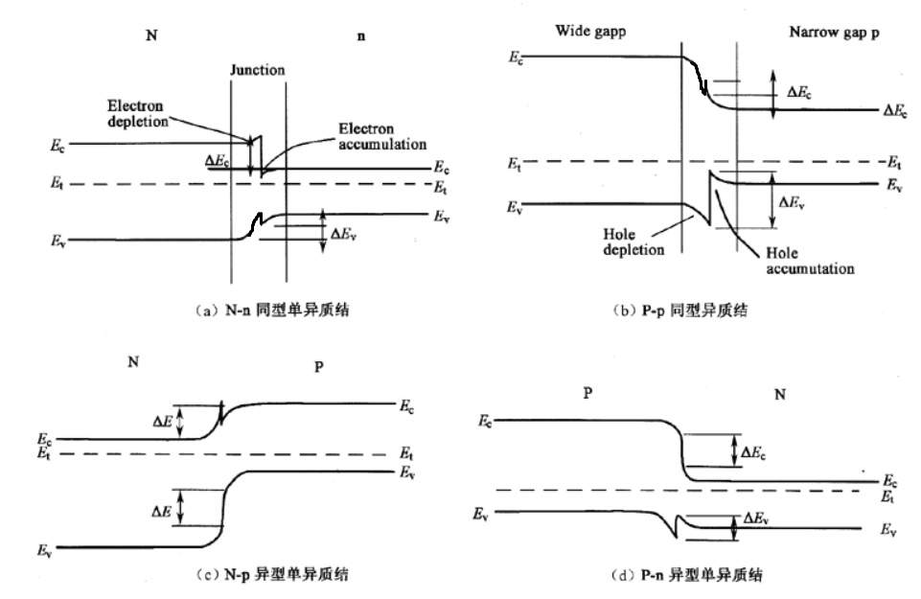
9-1 半导体异质结及其能带图
异质结：由两种不同的半导体单晶材料形成pn结，称为异质结，分为以下类型：
反型异质结：由导电类型相反的两种不同半导体单晶材料所形成，比如p型Ge与n型GaAs所形成的pn结；
同型异质结：由相同导电类型的不同单晶材料所形成，比如n型Ge和n型GaAs所形成。

Slide 21
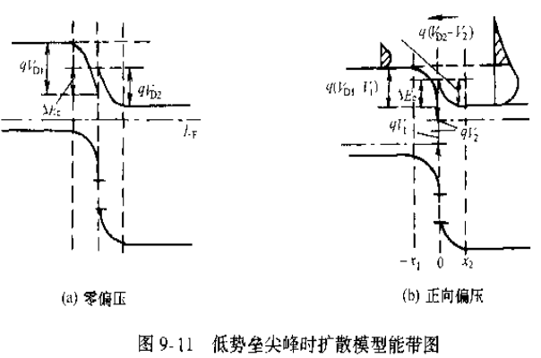
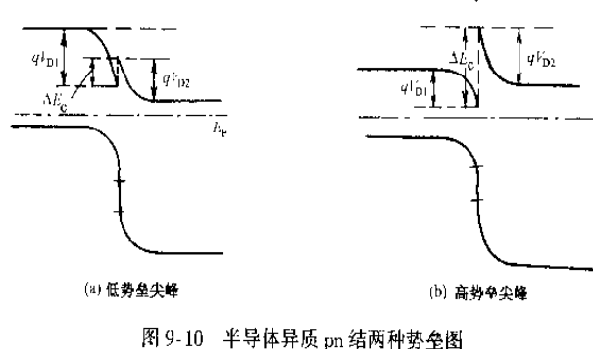
9-2 半导体异质结的电流电压特性
异质pn结的注入特性:
异质pn结多子注入的浓度比同质结高得多，这是区别二者的主要特点。
在三极管的制作时，为了提高注入比，同质结必须增加基区的厚度，这样就使得晶体管的频率不能高，而采用异质结的方法，就可以不需要这么厚的基区。这样做出来的异质结晶体管，称为HBT。

Slide 22
半导体的光学性质和光电与发光现象
第10章

Slide 23
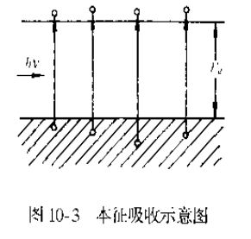
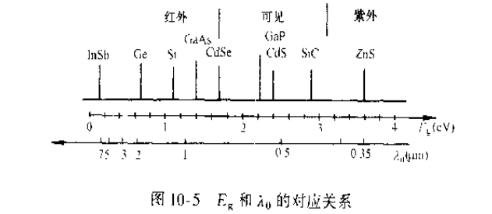
10-1 半导体的光吸收
晶体中，光吸收表现为连续的吸收带。
由于电子从价带到导带的跃迁所形成的吸收过程称为本征吸收，对于光波，存在一个特定的波长λ0，当大于此波长时，吸收系数显著下降，称为本征吸收限，如左图。

Slide 24
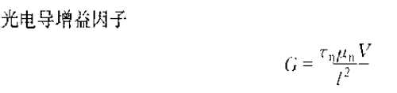
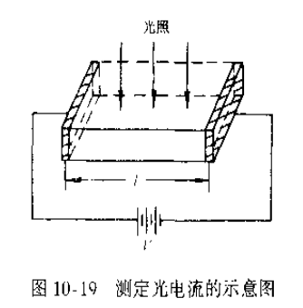
10-2 半导体的光电导
由光照引起的半导体电导率增加的现象称为光电导，利用光电导可以制作对光敏感的电阻，称为光敏电阻
光电导受几个因素影响：
迁移率：越大，增益因子越大；
光生非平衡载流子的寿命τ：影响反应速度，τ越小，反应越快；
光生非平衡载流子的浓度Δn：影响灵敏度，浓度越大，灵敏度越高
注意，后二者是互相矛盾的。

Slide 25
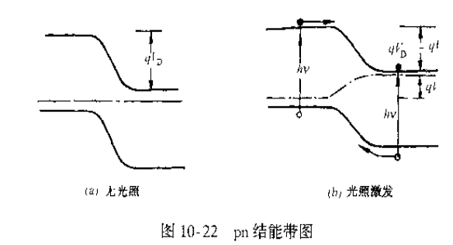
10-3 光生伏特效应
当用适当波长的光照射pn结，由于内电场作用，半导体内部会产生电动势（光生电压），接入回路，会产生电流，这种由内建电场产生的光电效应，称为光生伏特效应。
内电场
内电场
光生电子
-
+
光生空穴

Slide 26
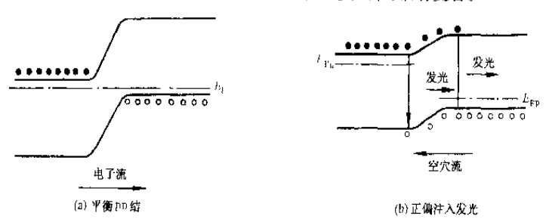
10-4 半导体发光
pn结注入发光：必须正偏，使得非平衡少子注入另一区发生扩散，扩散过程中产生复合，放出光子。
n区
p区

Slide 27
半导体的热电性质
第11章

Slide 28
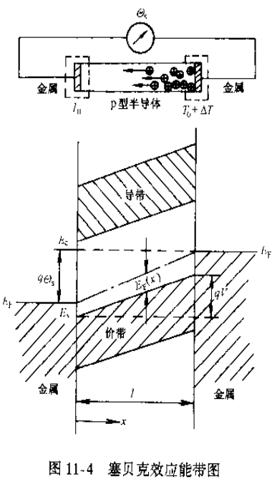
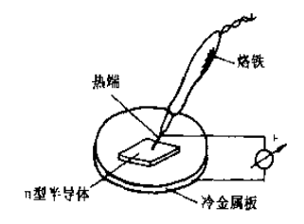
11-1 温差电动势
如图，当半导体一端加热，两端温度不同，产生不同浓度的载流子，就会发生定向移动而产生电流，两端会形成不同的电势差，这就是塞贝克效应，用这种效应，可以制作出温差发电器。
半导体的塞贝克效应比金属的强。
温差电动势的方向和材料有关，p型的为冷端指向热端，n型的相反。利用这个特性，可以制作热探针来测试半导体类型。

Slide 29
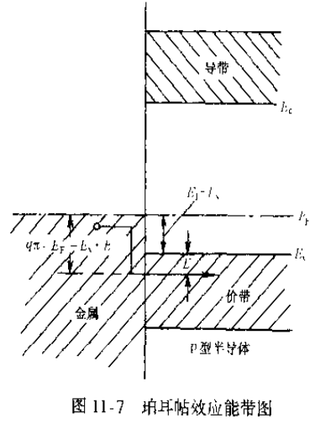
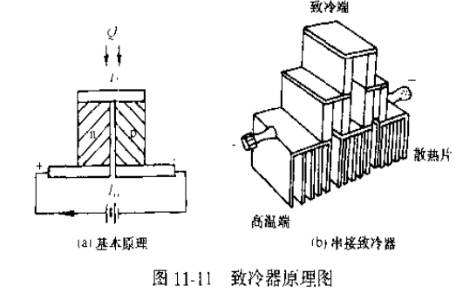
11-2 半导体的珀尔帖效应及其应用
如左图，当金属和半导体接触，并通以电流时，由于金属EF比较高，金属的空穴要通过界面进入半导体的价带，需要吸收能量（也就是半导体价带的电子从价带进入金属的EF能级，需要吸收能量），这称为珀尔帖效应，利用这种效应，可以制作散热器（吸收能量）。

Slide 30
半导体的磁和压阻效应
第12章

Slide 31
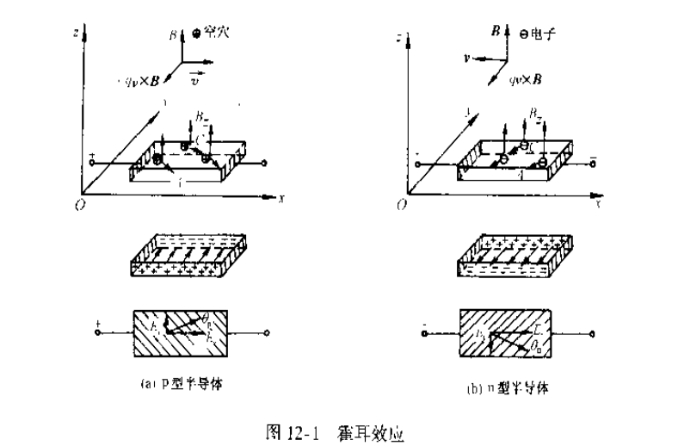
12-1 霍尔效应及其应用
把通电的半导体放在均匀磁场中，，在垂直于电场和磁场的方向会产生一个横向的电场，这个效应称为霍尔效应。

Slide 32
12-2 霍尔效应的应用
霍尔器件
新的电场强度Ey可以由下式得到：
E_{y}=R_{H}J_{x}B_{z}
其中R_{H}为霍尔系数，一般为常数。J_{x}为x方向的电流密度，B_{z}为磁感应强度。
测定载流子的浓度和迁移率
一个轮上的两个磁铁经过霍尔效应传感器

Slide 33
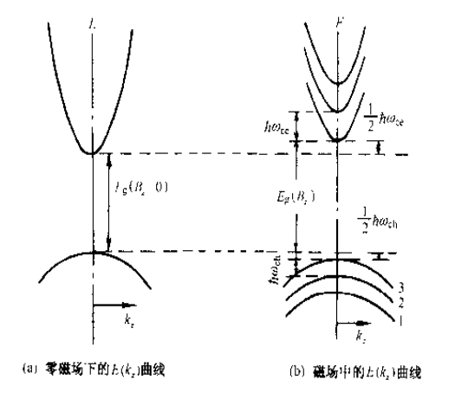
12-3 其他效应
磁阻效应：由于磁场的存在，半导体的电阻增加，称为磁阻效应；
磁光效应：在磁场下，光吸收产生的本征吸收限发生变化，成为磁光效应；
热磁效应：当半导体在磁场、电场同时存在时，会和热场有相关的效应：
爱庭豪森效应：样品沿电场方向会有温度差
能斯托效应：样品在温度梯度下会产生电动势
里吉效应：磁场改变时，样品两端会产生温度差
光磁电效应：如果在垂直光照下加以磁场，在横向会产生电势差，称为光磁电效应。
压阻效应：对半导体施压时，半导体的电阻率发生变化，称为压阻效应，可以制作应变计、压敏二极管或三极管等。

Slide 34
非晶态半导体
第13章

Slide 35
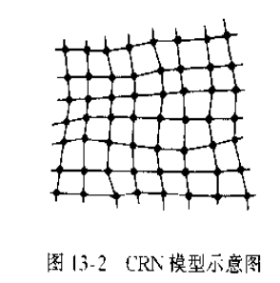
13-1 非晶态半导体的结构
非晶态半导体，主要分为两类：四面体结构非晶态半导体，和 硫系非晶态半导体，这里主要是介绍四面体结构。
四面体结构非晶态半导体，如a-Si, a-Ge, a-GaAs等，每个原子还是和周围4个临近原子产生配位，其特点，是短程有序，长程无序。
非晶态半导体的另一个特征，就是其亚稳性，也就是其不处于热平衡状态，而是非平衡状态。

Slide 36
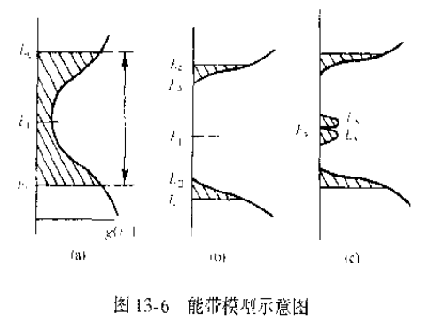
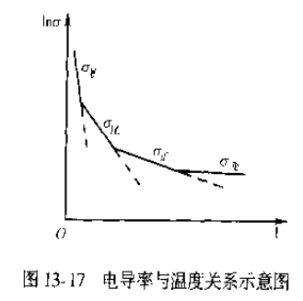
13-2 非稳态半导体的电学性质
非晶态半导体本征导电机理，除了扩展态的电导（高温时，这个和晶态半导体的一致），还有定域态电导（低温时）。
1/T

